Slide 1
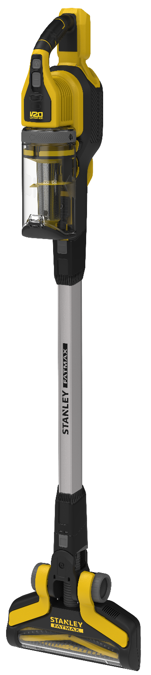
SFMCVS001D1-QW
Performance : l’aspirateur offre une aspiration puissante allant jusqu’à 1300 L/min et délivre 45AW permettant de ramasser les grosses particules et les poussières plus fines. La brosse motorisée auto-démêlante avec éclairage LED garantie zéro emmêlement des poils et cheveux autour de la brosse pour une meilleure aspiration.
Facilité à entretenir : le bol transparent facile à vider vous permet d'extraire la saleté en un seul geste sans contact avec la poussière et débris. Le bol à poussière de 750 ml permet une grande capacité de stockage des débris pour passer plus de temps à aspirer et moins de temps à le vider.
Nettoyage efficace : l’aspirateur dispose de 3 vitesses afin de fournir la puissance nécessaire à la tâche et d’optimiser l’autonomie. Les accessoires vous permettent de nettoyer toute la maison, même dans les espaces étroits. Avec une autonomie d’une heure, il s’attaque au nettoyage de tous les espaces, intérieurs comme extérieurs, avec une seule charge. Pour ne manquer aucune poussière, l’éclairage LED permet d’éclairer la zone à nettoyer.
Design ergonomique : cet aspirateur offre un grand confort d’utilisation grâce à sa poignée et sa large tête avec roulettes. Les interrupteurs de vitesse variable et marche/arrêt sont situés au niveau de la poignée pour une utilisation facile.
Aspirateur balai 18V
+ batterie 2.0 AH
CARACTÉRISTIQUES PRODUIT
VOLTAGE | 18V
NOMBRE VITESSES | 3 VITESSES
PUISSANCE D’ASPIRATION | 45 AIR WATTS
DÉBIT D’AIR | 1300 L/MIN
AUTONOMIE | 1 H (2.0 AH)
CAPACITÉ | 750 ML
ÉCLAIRAGE LED | OUI
POIDS | 3,1 KG
GENCOD | 5035048807842
Livré avec : un embout suceur plat, une brosse en silicone, un filtre, une batterie 2.0 Ah, un chargeur, en boîte carton

